Slide 1
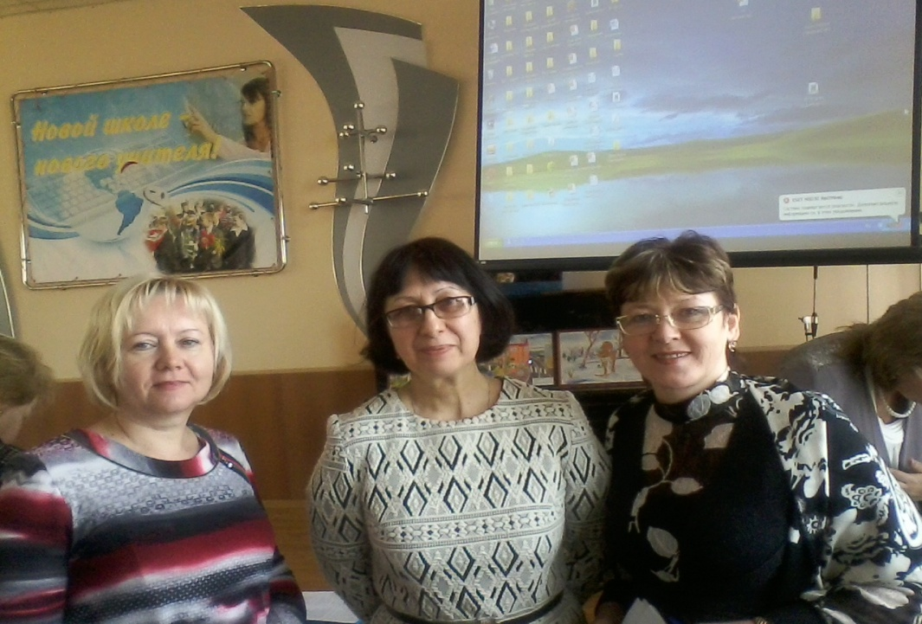
Краевой семинар « Региональный компонент в деятельности педагогов образовательной области « Искусство» 8 февраля 2014 года

Slide 2
Краевой конкурс « Пою тебя, моё Приморье»
Конкурс приморских авторов и исполнителей на лучшую песню, стихотворение или произведение изобразительного, прикладного, мультимедийного творчества о Приморье, Владивостоке. Педагоги могут представить свой опыт творческой деятельности в номинации «Проектная деятельность».
Сопровождается семинаром «Региональная составляющая в деятельности педагогов образовательной области «Искусство»».

Slide 3
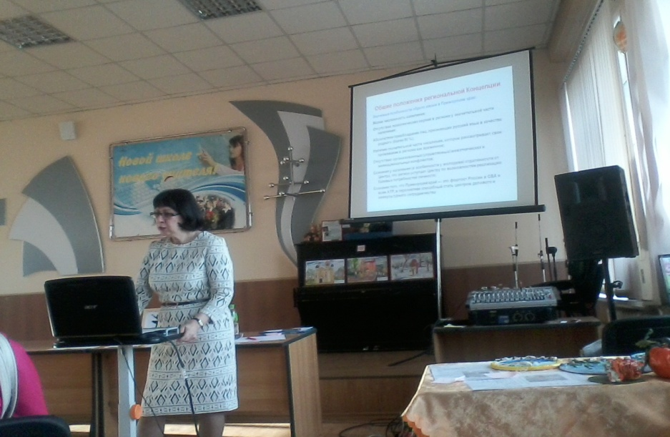
Региональный компонент в контексте требований ФГОС.
1.Концепция духовно-нравственного развития и воспитания детей и молодёжи в Приморском крае.
2.Экспертиза работ краевого конкурса
« Пою тебя, моё Приморье».
3. Мастер- классы
Кафедра воспитания и доп.образования ПК ИРО
руководитель Тимошенко Е.Д.

Slide 4
Общие положения региональной концепции
К значимым особенностям образа жизни в Приморском крае мы относим:
- сознание того, что Приморский край – это форпост России в Северо-Восточной Азии и всем Азиатско-Тихоокеанском регионе, в перспективе способный стать российским центром делового и межкультурного сотрудничества в этом регионе мира.
- абсолютное преобладание лиц, признающих русский язык в качестве родного (более 90%);
- отсутствие организованных (управляемых) межэтнических и межрелигиозных конфликтов;
К числу особенностей следует отнести и существующие в крае проблемы:
- сознание у населения (в особенности у молодежи) отдаленности от Центра, полагание, что регион уступает Центру по возможностям реализации базовых потребностей личности;
- наличие значительной части населения, которое рассматривает свое проживание в регионе как временное;
- отсутствие поколенческих корней в данном регионе у значительной части населения;
- особую остроту демографической ситуации, в том числе - малочисленность населения;
Отсюда специфической задачей духовно-нравственного воспитания должно стать:
Большее внимание к формированию позиции «местного патриотизма»;
Стимулирование желания связать свою судьбу с ДВ России;
Формирования исторического сознания

Slide 5
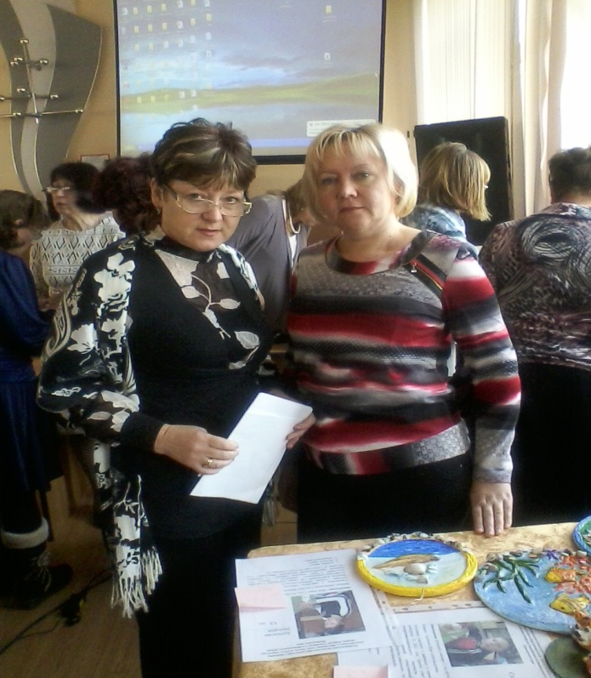
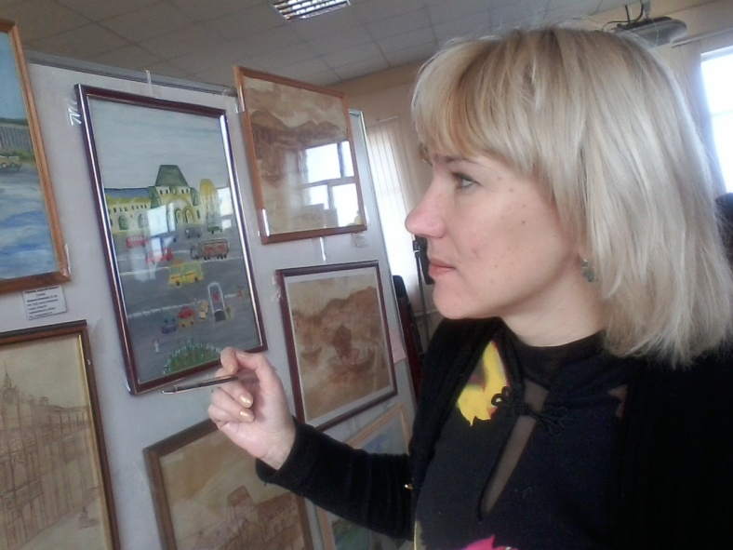
Экспертиза конкурсных работ эксперты: Около-Кулак И.Н.(учитель музыки МБОУ « СОШ № 14» НГО), Ерёмина Е.В. (учитель музыки МБОУ « СОШ № 14» НГО), Картавых Е.Ю. (учитель ИЗО МБОУ « СОШ № 14» НГО)

Slide 6
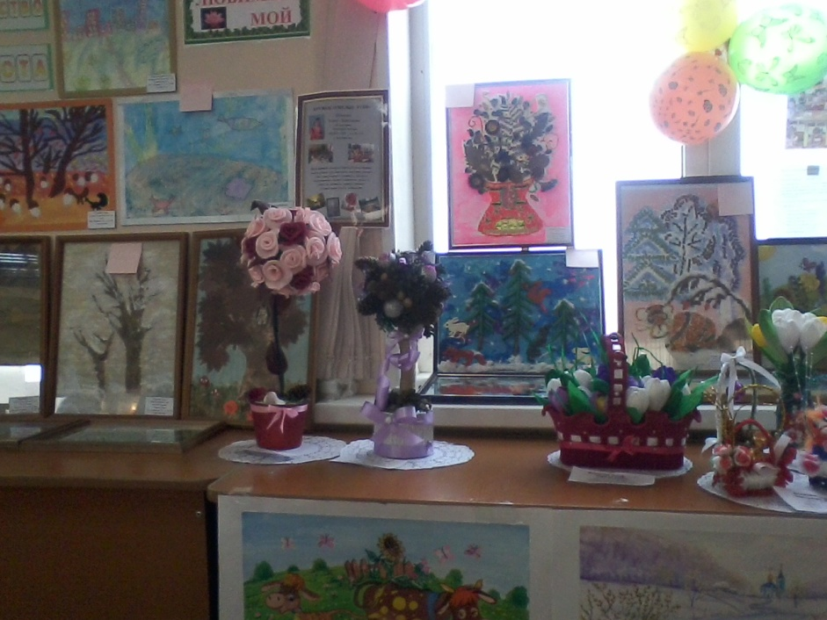
Мастер классы техника « Ошибана» Ошибана - это разновидность флористики, искусство создания картин из высушенных под прессом природных материалов: лепестков цветов, зеленых и желтых листьев, стеблей и семян трав. Для создания картин не нужны никакие особые материалы и средства. Практически все необходимое можно собрать в лесу или в поле, а то и на своем подоконнике

Slide 7
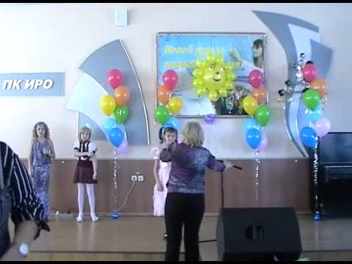
Творческая встреча с приморскими композиторами и поэтами
1. Песни приморских композиторов
2. Художественное чтение
Жюри: Синенко Владимир Иванович
Николайчук Галина Николаевна
Жерздинская Людмила Георгиевна.

Slide 8
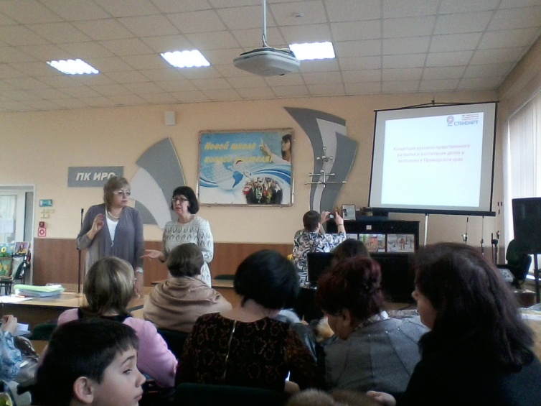
Мы живём и работаем в Приморье. Море и сопки, чайки и ветер, и облаков паруса надо мной. Край мой любимый, лучший на свете, стал мне надеждой, стал мне судьбой. Приморье - краешек России. Здесь нам открыты тысячи дорог. Пусть будет над тобою небо синее и волны счастья бьются о порог. Стихи и музыка Галины Николайчук.

